Slide 1
Кризисные навыки
Как себе помочь, когда кажется, что «всё плохо»

Slide 2
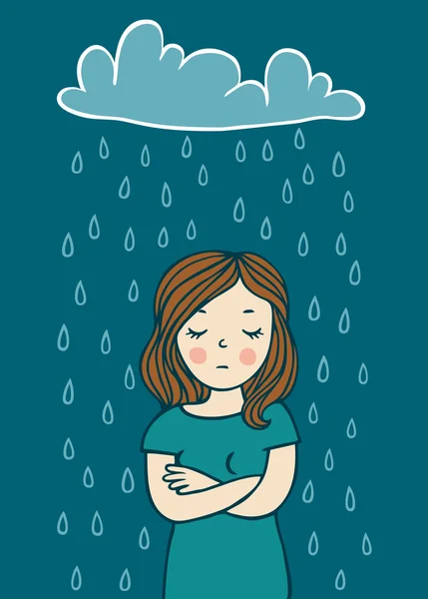
Сигналы, когда нужно обратиться за помощью
Твои эмоции (злость, грусть, тревога) - очень сильные, яркие, ты не можешь успокоиться
То, что раньше радовало, больше не приносит удовольствия
Сон — либо не можешь уснуть, либо чувствуешь постоянную сонливость
Аппетит — либо исчез, либо ты ешь очень много
Учеба – стало сложнее быть внимательным, делаешь ошибки
Это длится больше двух недель

Slide 3
стрессоустойчивость - это способность нашей психики противостоять внешним раздражителям
Ты можешь улучшить свои навыки!
Обрати внимание на свои ресурсы и «расширяй» их:
Внутренние ресурсы — это всё, что уже есть в тебе:
чувство юмора
умение говорить с собой
воспоминания, когда ты с чем-то справился
твои цели, мечты, интересы
Внешние ресурсы — это то, что вне тебя:
друзья, которые поддержат
взрослые, которым ты доверяешь
музыка, книги, картинки в интернете
уютное и безопасное место (комната, любимый плед, кабинет психолога)

Slide 4
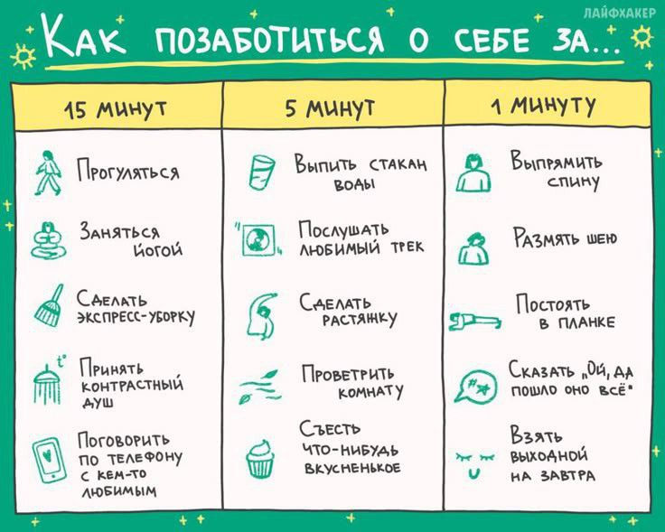
Техники расслабления
Важно уметь успокаиваться самому и расслаблять тело для того, чтобы мозг мог работать более «ясно» и принимать решения, как справиться с тяжелой ситуацией.
Для этого подойдут:
Дыхательные упражнения
Ритмические движения
Мышечная релаксация и другие способы самопомощи

Slide 5
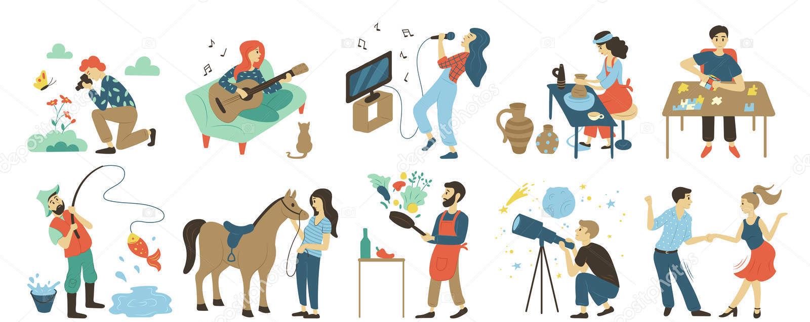
Отвлечение
Еще одним эффективным способом справиться со стрессом является отвлечение, но вы должны отвлекать себя временно, а не всю свою жизнь. Чтобы отвлечение работало, вы должны делать это осознанно.
Если вы применяете отвлекающие действия, но все время думаете о своих проблемах, это не сработает.
Отвлечение включает в себя все, что на время отвлекает нас от того, что расстраивает.

Slide 6
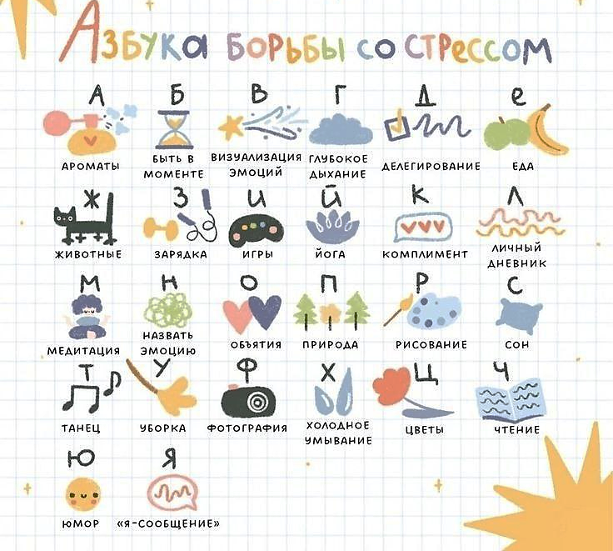
Навыки, которые помогут
Навык №1 — остановка.
Когда всё внутри кипит, скажи себе: СТОП. Да, прямо вслух или про себя. Это даёт паузу и отключает автопилот.
Навык №2 — переключение. Иногда лучший способ — не лезть глубоко в стресс, а осознанно переключиться. Переключиться это - не избегать, а сделать паузу. Сериалы, танцы, спорт, даже уборка — подходят, если ты делаешь это внимательно, а не просто сбегаешь от себя.

Slide 7
Навыки, которые помогут
Навык №3 — дыхание и тело. Стресс любит напряжение. Расслабь тело — дыши глубже, опусти плечи, пошевели пальцами. Даже 5 минут внимания к телу могут сделать чудо.
Навык №4 — самоподдержка.
Не ругай себя за эмоции. Скажи себе: «Да, сейчас тяжело. Но я не один»; «Я умею с этим справляться, даже если пока не знаю, как»; «Это не навсегда».

Slide 8
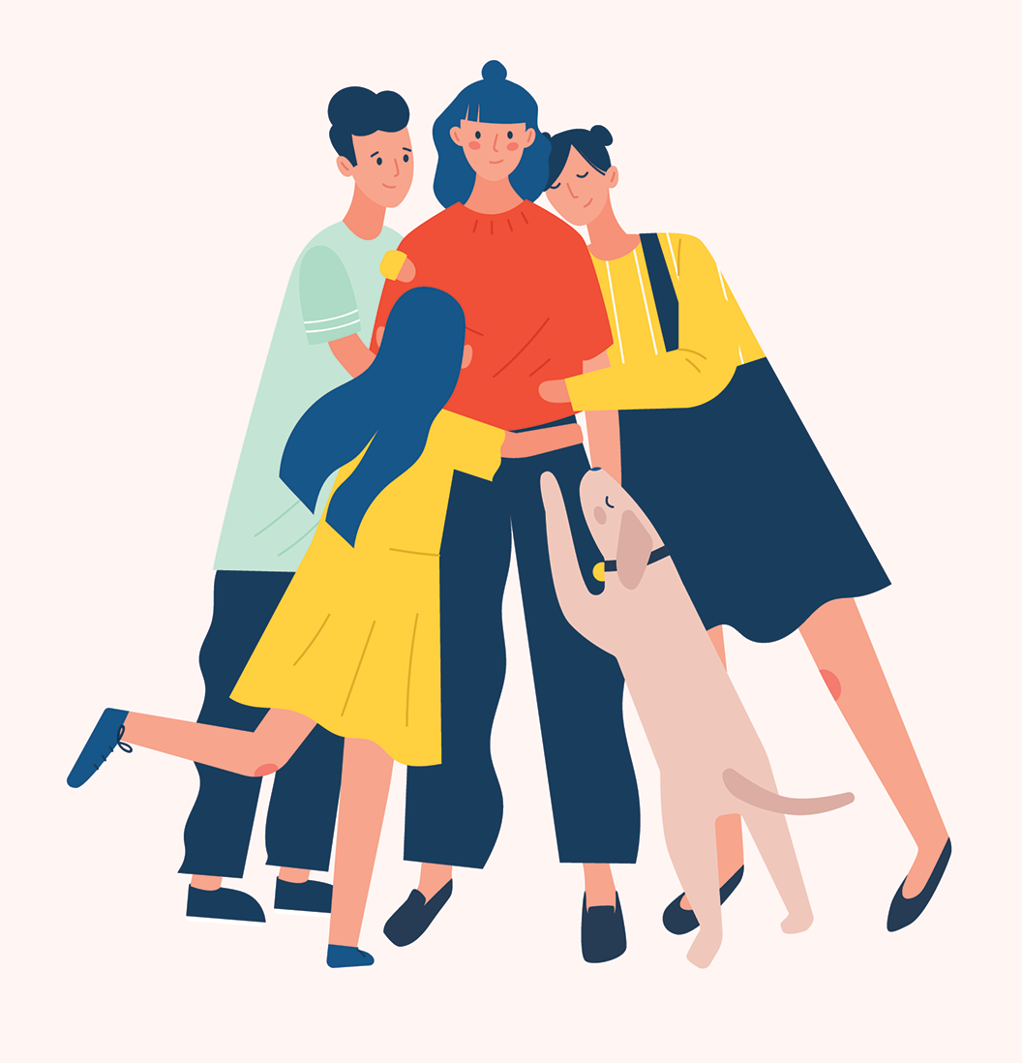
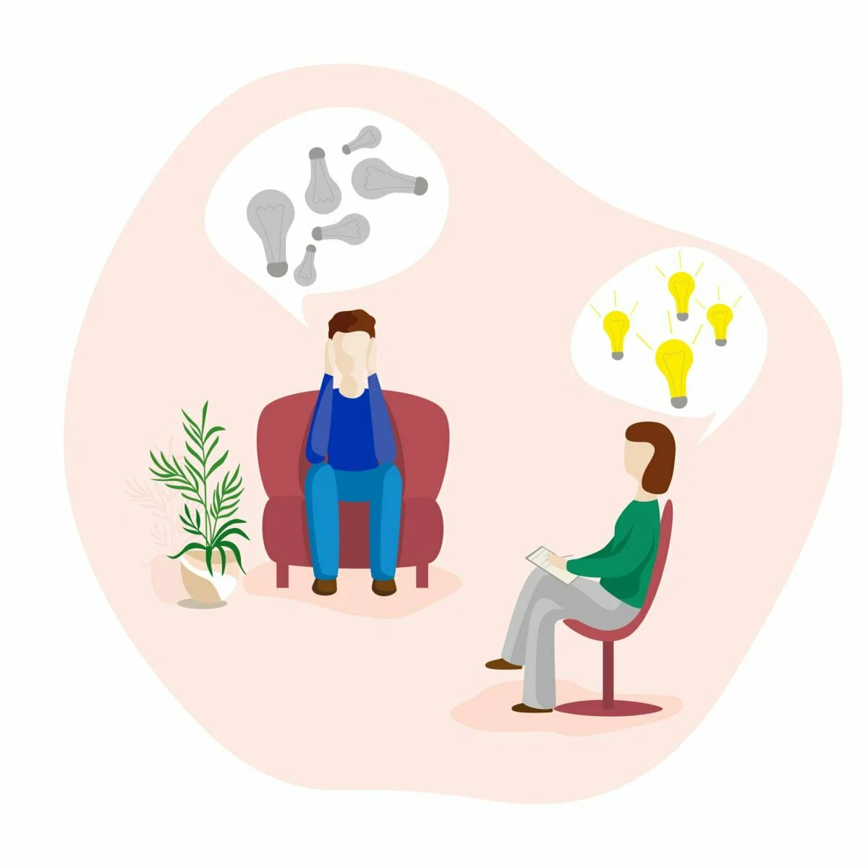
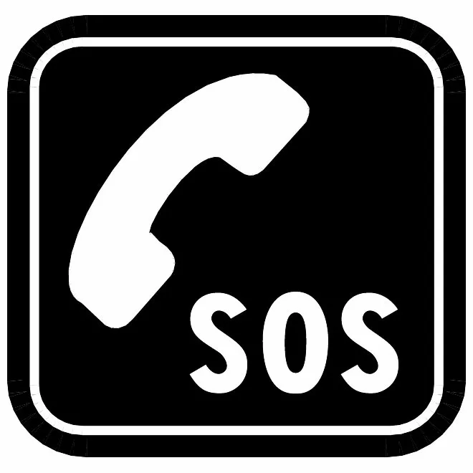
Навыки, которые помогут
Дополнительные навыки:
Понимать, когда необходимо обратиться за помощью
Возможность оказать помощь другому, если необходимо

Slide 9
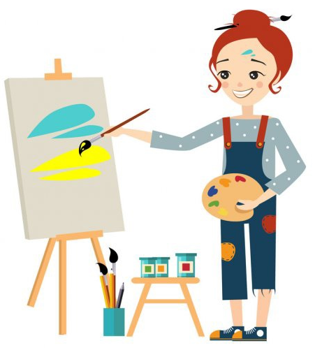
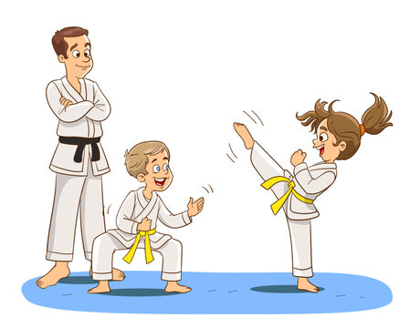
Обратись к примерам других людей
Один подросток начал вести блог о том, как он справляется с тревогой. Сейчас у него много подписчиков, и он помогает другим.
Девочка с паническими атаками начала рисовать, когда ей было плохо. Это стало её методом заземления. Теперь она поступила в художественную школу.
Парень, которого травили в школе, пошёл на кикбоксинг. Не чтобы драться, а для того, чтобы почувствовать силу и уверенность. Сейчас он ведёт уроки для новичков.

